Slide 1

人教版 生物 七年级上册
第一章 细胞是生命活动的基本单位
第一节 练习使用显微镜

Slide 2
学习目标
1.说出显微镜的基本构造和作用。
2.使用显微镜观察到清晰的图像。
3.认同显微镜的重要作用，爱护显微镜。

Slide 3
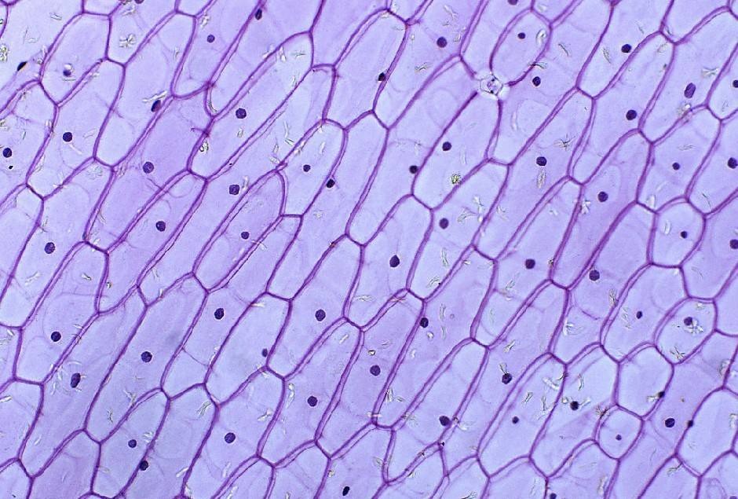
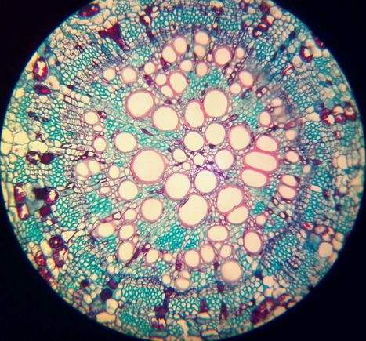
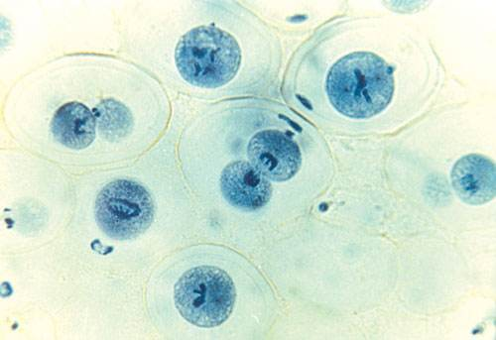
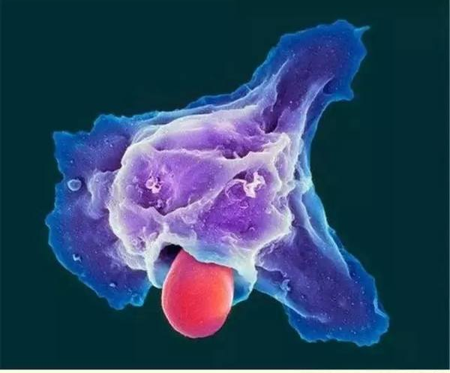

导入新知
显微镜下的细胞

Slide 4
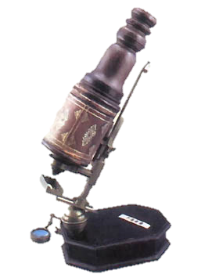
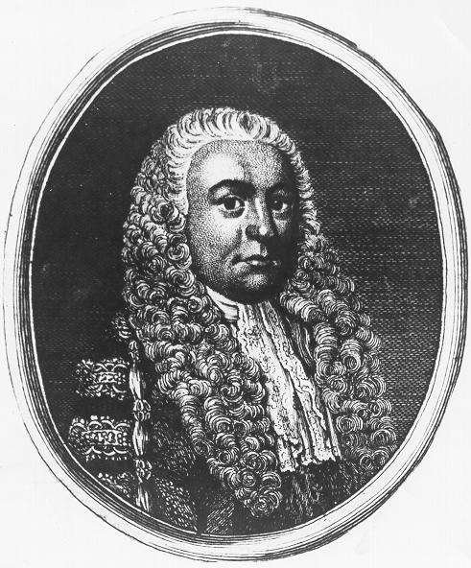
合作探究
新知一 显微镜的发展
观察的材料应该放在哪里？哪些部件可以将观察材料放大？
1665年罗伯特·虎克用发明的显微镜观察到了软木切片的细胞。

Slide 5
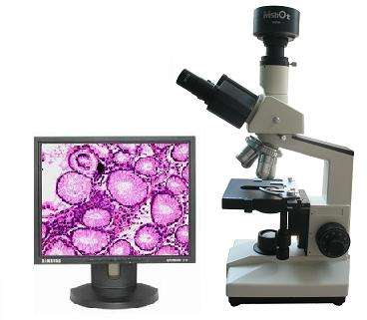
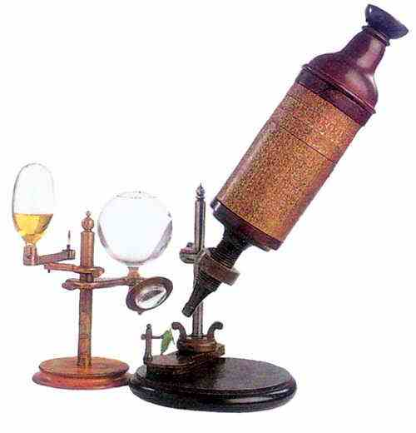
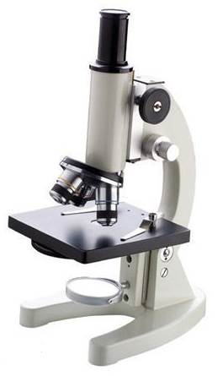
没有显微镜，就不可能发现细胞。从发现显微镜至今的400年来，显微镜在许多方面得到了改进。

Slide 6
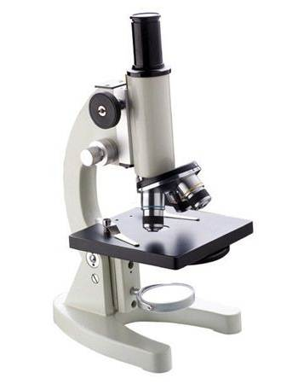
新知二 认识显微镜
目镜
目镜
1
8
镜筒
粗准焦螺旋
粗准焦螺旋
2
细准焦螺旋
9
转换器
细准焦螺旋
3
物镜
10
物镜
镜臂
4
压片夹
11
通光孔
5
遮光器
镜柱
12
遮光器
6
反光镜
13
反光镜
镜座
7

Slide 7
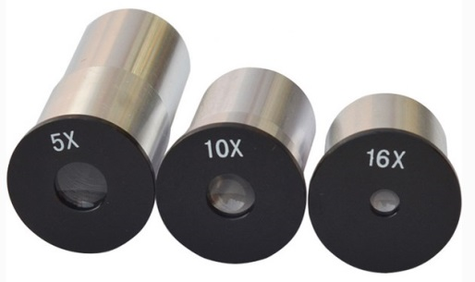
放大倍数
目镜
接近人眼睛的镜头
放大 倍数 | 镜头 长度 | 放大 倍数 | 视野 亮度
10x
16x
长
小
亮
短
大
暗

Slide 8
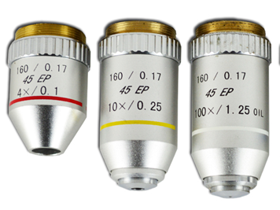
放大倍数
物镜
放大 倍数 | 镜头 长度 | 放大 倍数 | 视野 亮度
10x
100x
短
小
亮
长
大
暗

Slide 9
粗准焦螺旋
升降镜筒范围大，寻找物像
细准焦螺旋
升降镜筒范围小，调整物像清晰度

Slide 10
外界光线强时，用小光圈；
外界光线弱时，用大光圈。
载物台
通光孔
遮光器
光圈

Slide 11

外界光线强时，用平面镜。
外界光线弱时，用凹面镜。
光线从显微镜进入眼的路径：
光线→反光镜→遮光器→通光孔→标本（一定要透明）→物镜的透镜→镜筒→目镜→眼
反光镜

Slide 12
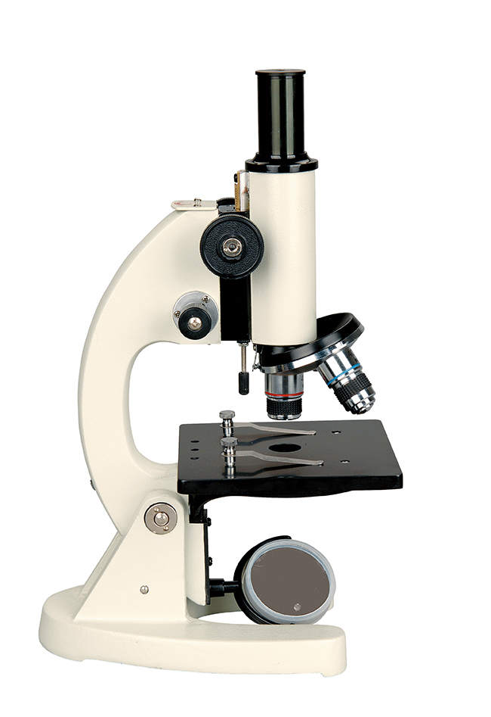
小结
1
目镜
放大物像
显微镜的结构及作用
粗准焦螺旋
11
2
镜筒
连接目镜和物镜
调焦距
细准焦螺旋
12
3
转换器
调换物镜
物镜
放大物像
4
提握镜身
13
镜臂
5
通光孔
光线通过
6
载物台
放玻片
7
遮光器
调节光线强弱
支持镜身
8
压片夹
固定玻片
14
镜柱
9
反光镜
反射光线
镜座
稳定镜身
10

Slide 13
巩固练习
1.普通光学显微镜起放大作用的结构是( )
A．遮光器和目镜
B．遮光器和物镜
C．遮光器和反光镜
D．目镜和物镜
D

Slide 14
2.在显微镜对光过程中，能反射光线的结构是( )
A．目镜 B．反光镜
C．转换器 D．光圈
B

Slide 15
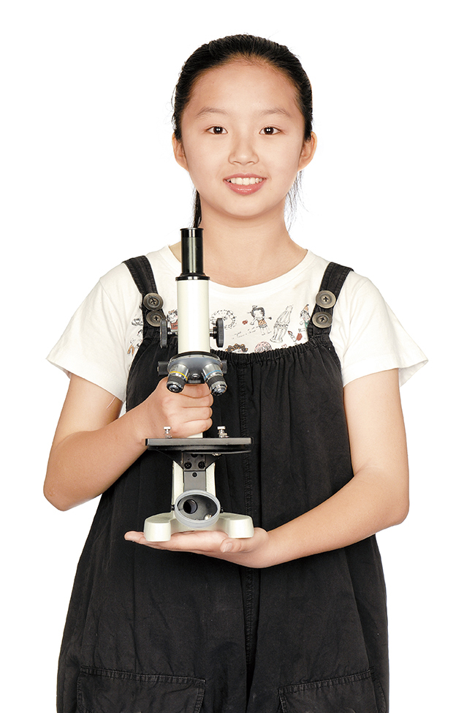
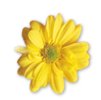
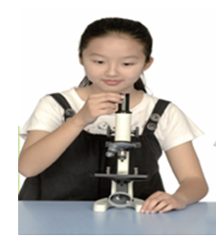
练习使用显微镜
一、取镜和安放
取镜：一手握住镜臂，
一手托住镜座。
1
安放：把显微镜放在距实验台边缘大约7厘米处，安装好目镜和物镜。
2

Slide 16
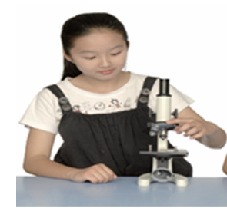
练习使用显微镜
二、对光
转动转换器，使低倍物镜对准通光孔。
（注意不要用手扳物镜！）
3

Slide 17
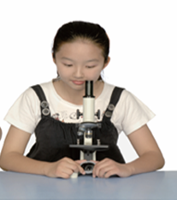
练习使用显微镜
用一个较大的光圈对准通光孔，左眼注视目镜，右眼睁开，同时用两手转动反光镜，使光线通过通光孔反射到镜筒内。直到整个视野明亮为止。
4

Slide 18
练习使用显微镜
物镜
载物台
载物台
通光孔
光线
白亮的视野
反光镜

Slide 19
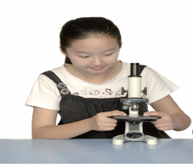
练习使用显微镜
把所要观察的玻片标本放在载物台上，用压片夹压住，标本要正对通光孔的中心。
三、观察
5

Slide 20
e
练习使用显微镜
载物台
压片夹
通光孔

Slide 21
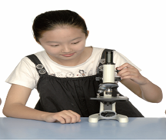
练习使用显微镜
转动粗准焦螺旋，顺时针旋转，使镜筒缓慢下降，直到物镜接近玻片标本为止。
注意：此时眼睛一定要看着物镜！
6

Slide 22
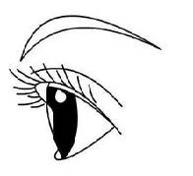
练习使用显微镜
物镜
粗准焦螺旋
载物台

Slide 23
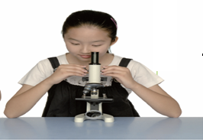
练习使用显微镜
一只眼向目镜内看，同时逆时针方向转动粗准焦螺旋，使镜筒缓缓上升直到看清物像为止。再略微转动细准焦螺旋，使看到的物像更加清晰。
7

Slide 24



练习使用显微镜
你来试一下吧！
粗准焦螺旋
细准焦螺旋
物镜
载物台

Slide 25
练习使用显微镜
四、练习
试一试：上下移动玻片标本
e
e
左右相反
上下相反
目镜内看到的是：倒像

Slide 26
练习使用显微镜
四、练习
试一试：左右移动玻片标本
e
e
与移动方向相反

Slide 27
练习使用显微镜
物体放大倍数的计算
放大倍数
目镜
5×
10×
16 ×
物镜
10×
50×
100×
160×
40×
200×
400×
640×
显微镜的放大倍数是目镜与物镜放大倍数的乘积。

Slide 28
e
练习使用显微镜
e
视野变暗
目镜：10×
物镜：10×
目镜：10×
物镜：40×
放大100倍
放大400倍

Slide 29
练习使用显微镜
复原放回 注意事项
（1）观察完毕，先提升镜筒，取下玻片标本。
（2）将显微镜外表擦拭干净。
（3）转动转换器，把两个物镜偏到两旁，将镜筒缓缓下降到最低处。
（4）把显微镜放进镜箱里，送回原处。

Slide 30
练习使用显微镜
操作口诀
一取二放，三安装。
四排直线，五对光。
六上玻片，七下降。
八升镜筒，细观赏。
九退整理，后归箱。
十全十美，你最棒。

Slide 31
思考
（1）在镜筒下降、物镜接近标本的过程中，为什么要用眼睛看着物镜？
防止物镜压坏标本，损伤物镜。
（2）在观察的过程中，发现视野中有黑点，如何判断黑点的位置？
依次调换目镜、物镜，如果视野中的黑点还在，则黑点在玻片上。
Notes:
刚才我们提到，在镜筒下降……

Slide 32
课堂练习
1．使用显微镜时，转动下列哪个结构，能较大范围地升降镜筒( )
A．转换器 B．遮光器
C．粗准焦螺旋 D．细准焦螺旋
C

Slide 33
2．普通光学显微镜起放大作用的结构是( )
A．遮光器和目镜
B．遮光器和物镜
C．遮光器和反光镜
D．目镜和物镜
D

Slide 34
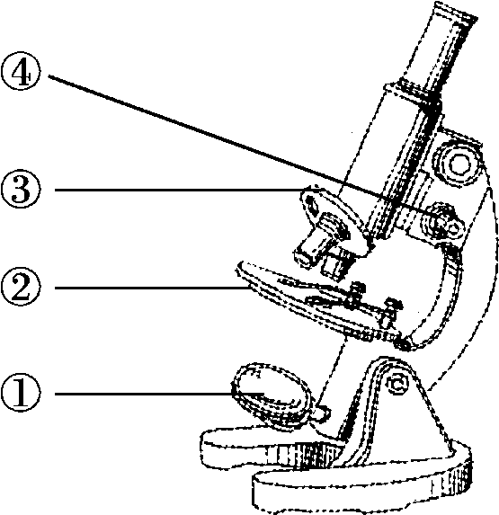
3．【中考•衢州】在显微镜对光操作时，如图中不需要调节的结构是( )
A．①反光镜
B．②遮光器
C．③转换器
D．④细准焦螺旋
D

Slide 35
4.【中考•绵阳】小王同学用显微镜观察临时装片时，通过目镜没有看到明亮的圆形视野，原因不可能是( )
A．未开灯，没有充足的光线
B．未转动反光镜，缺少反射光线
C．未将物镜和光圈对准通光孔
D．未将临时装片放在载物台上
D

Slide 36
5.【中考•新疆】下列选项中，显微镜的目镜和物镜组合放大倍数最大的是( )
A．10×10 B．5×10
C．5×40 D．10×40
D

Slide 37
6.【中考•常德】如果不动显微镜的其他部分，只是转动转换器，将物镜由10×转换成40×，这时显微镜的视野将会( )
A．变亮 B．变暗
C．无变化 D．无法判断
B
【点拨】我们在使用显微镜时，转动转换器将10×的物镜换成40×的物镜，将低倍镜换成了高倍镜。由于高倍镜的视野窄，透光量少，视野就会变暗。

Slide 38
7．【中考•河南】下列关于显微镜使用方法的描述中，错误的是( )
A．取显微镜时，一手握住镜臂，另一手托住镜座
B．当光线较暗时，选用反光镜的平面进行对光
C．将玻片标本正对通光孔的中心放置，用压片夹压住
D．转动粗准焦螺旋使镜筒下降时，眼睛从侧面注视物镜
B

Slide 39
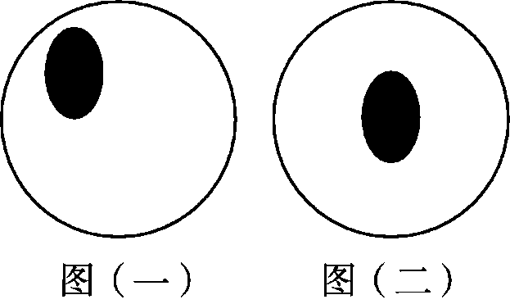
8．【中考•广西北部湾经济区】某同学用显微镜观察人体口腔上皮细胞，视野由图(一)变成图(二)，该同学的操作是( )
A．转动粗准焦螺旋
B．将凹面反光镜换成平面反光镜
C．转动转换器，用高倍物镜观察
D．向左上方移动玻片标本
D

Slide 40
归纳新知
①目镜和物镜〈放大物像〉
②反光镜〈反射光线〉
③遮光器〈光圈：调节光线〉
④粗、细准焦螺旋〈调节焦距〉
结构
功能
练习使用显微镜
A.取镜 安放
B.对光---先转动转换器,再遮光器,最后反光镜
C.观察---先粗、物、降 后细、目、升
使用步骤
①亮度、清晰度的调节
②放大倍数的计算
③标本的移动情况
④不同放大倍数下看到的物像情况
注意事项

Slide 41
课后练习
C

Slide 42
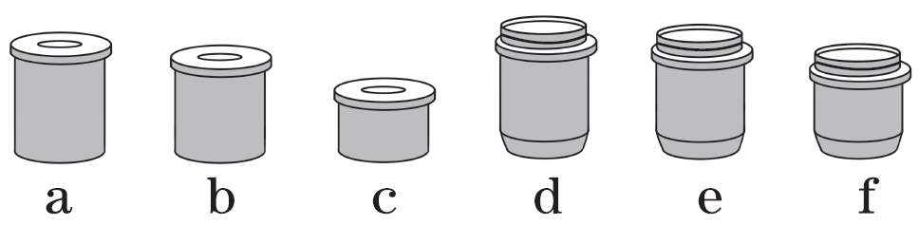
2.【中考•邵阳】在一台光学显微镜的镜头盒里有六个镜头(如图所示)，若要使视野中看到的细胞最大，应选用的镜头组合是( )
A．c和d
B．a和d
C．c和f
D．a和e

Slide 43
【点拨】a、b、c无螺纹为目镜，d、e、f一端有螺纹为物镜。显微镜的放大倍数＝目镜放大倍数×物镜放大倍数。目镜放大倍数越高，镜头越短；物镜放大倍数越高，镜头越长。显微镜的放大倍数越大，看到的细胞数目越少，细胞越大。若要在视野内看到的细胞最大，应选用放大倍数大的目镜和物镜，其目镜和物镜的组合是短目镜c和长物镜d。
【答案】A

Slide 44
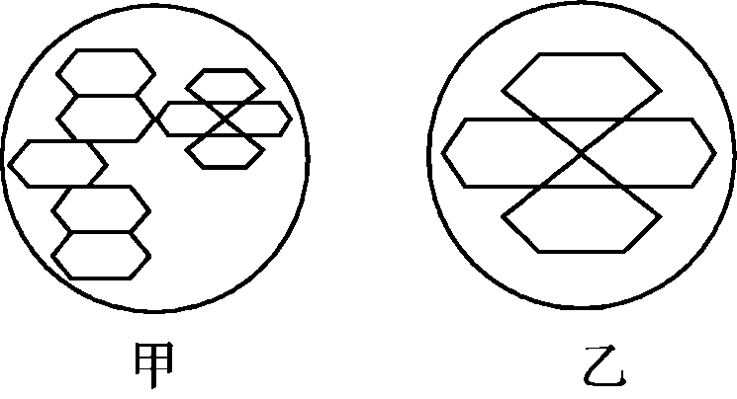
3．【中考•临沂】如图是在显微镜下观察到的几何图形，要将图甲转换成图乙，载玻片的移动方向和视野内的明暗变化是( )
A．右上方 变亮
B．右上方 变暗
C．左下方 变亮
D．左下方 变暗
B

Slide 45
4.【中考•娄底】小敏同学在使用显微镜的过程中出现的问题与对应的解决方法，正确的是( )
A．物像不清晰——调节光圈
B．物像偏右下方——向左下方移动玻片标本
C．视野较暗——用平面镜反光
D．物像太小——换高倍目镜或高倍物镜

Slide 46
【点拨】物像不清晰，应转动细准焦螺旋调出更清晰的物像，A的方法错误。观察的物像偏右下方，要移到视野中央，应向右下方移动玻片标本，B的方法错误。若视野较暗，可以选用凹面镜和大光圈，C的方法错误。显微镜的放大倍数是目镜放大倍数和物镜放大倍数的乘积，物像太小换高倍目镜或高倍物镜，D的方法正确。
【答案】D

Slide 47
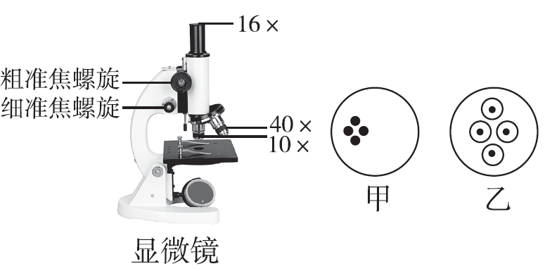
5.【中考•广安】如图，用显微镜观察“人体口腔上皮细胞”临时装片，在不同的放大倍数下，观察到甲、乙视野。下列描述正确的是( )
A．图中显微镜的最大放大倍数为56倍
B．要由甲视野到乙视野，首先应将装片向左移动
C．甲视野的放大倍数比乙大
D．外界光线弱时，使用较
小光圈和平面镜
B

Slide 48
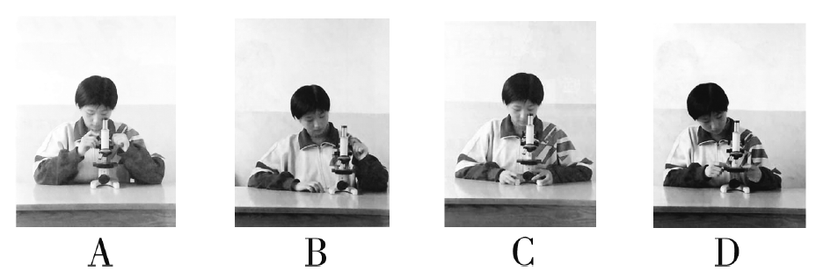
6．如图是某同学练习使用显微镜的部分步骤，请据图回答：

Slide 49
逆
粗准焦螺旋
(1)图A中，该同学________时针旋转______________。
【点拨】左眼注视目镜，逆时针转动粗准焦螺旋，使镜筒缓缓上升，直到找到物像，因此图A中，该同学逆时针旋转粗准焦螺旋。

Slide 50
B
(2)镜筒下降的操作是图________所示。
【点拨】顺时针旋转粗准焦螺旋，使镜筒缓缓下降，此时眼睛看着物镜，因此镜筒下降的操作是图B所示。

Slide 51
对光
(3)图C表示操作步骤是________。
【点拨】双手转动反光镜，从目镜内看到明亮视野，因此图C表示操作步骤是对光。

Slide 52
C→D→B→A
(4)用箭头和图中的字母表示操作的先后顺序：___________。
【点拨】显微镜的操作步骤是：取镜和安放、对光、放置玻片标本、观察、收放和整理。因此用箭头和图中的字母表示操作的先后顺序是C→D→B→A。

Slide 53
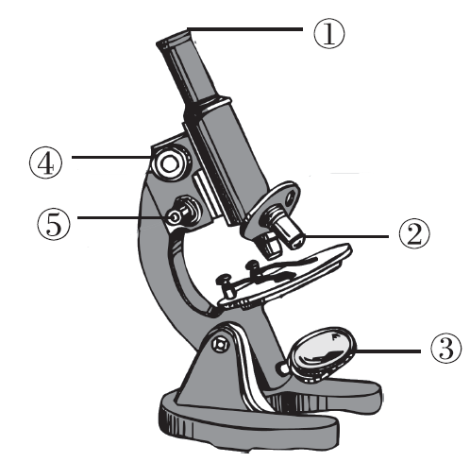
7．显微镜是中学生开展实验探究常用的实验用具，其结构模式图如图，请据图回答问题：

Slide 54
反光镜
(1)在对光过程中，要转动[③]________，使光线经过通光孔反射到镜筒内。在光线较暗的环境下，应使用结构[③]的________镜。
若在[①]________中能看
到明亮的白色圆形视野，
说明对光成功。
凹面
目镜

Slide 55
(2)在观察过程中，要使观察到的物像更加清晰，应调节[⑤] ____________。
(3)若某同学在显微镜的视野中看
到字母“p”，且位于视野中的
左上方，则所观察的透明纸上
写的字母是____，要将其移至
中央，则应将透明纸向________方移动。
细准焦螺旋
d
左上

Slide 56
(4)该显微镜的物镜有两种，分别标有“10×”和“40×”，要使视野中观察到的细胞数目最多，应选用的物镜是标有“________”的，要使视野中观察到的细胞最大，应选用的物镜是标有“________”的。
10×
40×

Slide 57
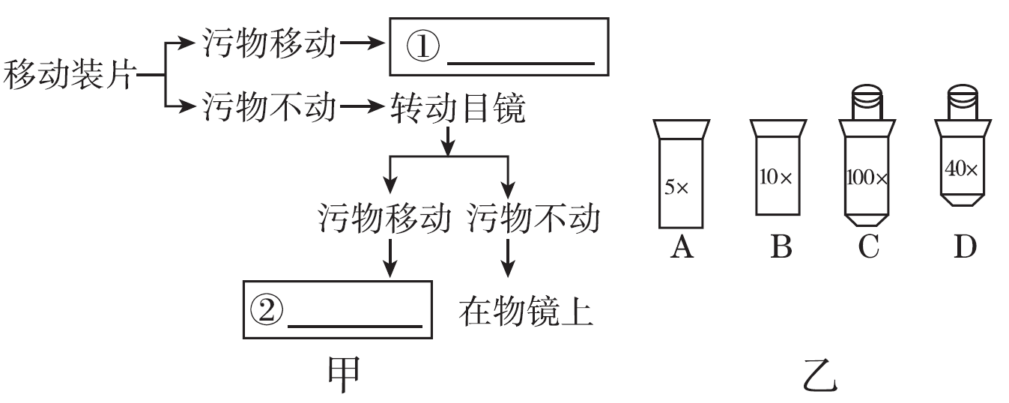
8．【核心素养：科学探究】观察是重要的科学研究方法，显微镜是重要的观察工具。请据图回答：

Slide 58
(1)某同学在使用显微镜时，经常发现视野中会有“污物”出现。该同学为了能正确快速判断视野中“污物”可能存在的位置，画出了如图甲所示的思维导图。请你在图甲方框中填入合适的文字，将该思维导图补充完整。

Slide 59
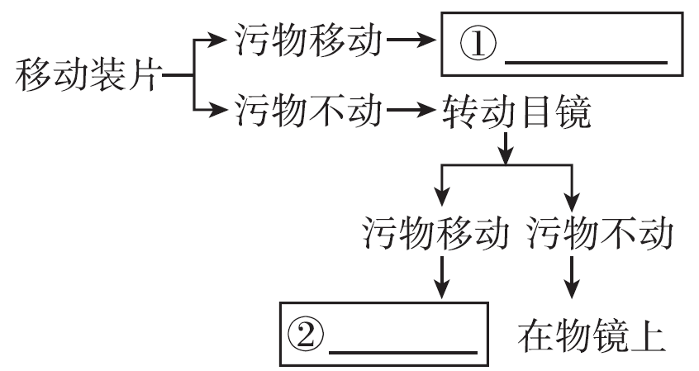

【点拨】判断显微镜视野中污物的位置：先移动装片，如果污物动，说明在装片上，如果污物不动，说明不在装片上；然后转动目镜，污物动说明在目镜上，如果不动说明污物在物镜上。
在装片上
在目镜上

Slide 60
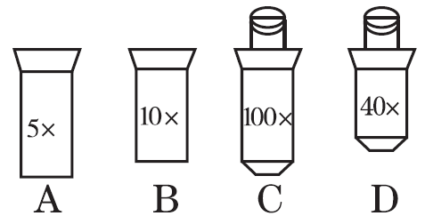

(2)该同学在用某光学显微镜观察猪血涂片时，发现该光学显微镜的镜盒里只有如图乙所示的4个镜头。为了能够在视野中看到较多的细胞，宜选用图乙中的镜头A和镜头________(填字母)进行观察。

Slide 61
【点拨】显微镜的物镜为螺丝式，目镜是嵌入式，所以A、B为目镜，C、D为物镜；显微镜的物镜越长，放大倍数越大；目镜越长，放大倍数越小。显微镜的放大倍数为物镜放大倍数与目镜放大倍数的乘积，显微镜的放大倍数越小，视野范围就越大，亮度越大，看到的细胞就越小，但看到的细胞数目就越多。若要在视野内看到较多的细胞，宜选用的镜头组合是A、D。
【答案】D

Slide 62
再 见

